Slide 1


CYB1033:
Aspects légaux de la cybersécurité
Chapitre 2:
Les Moyens
Luigi Logrippo w3.uqo.ca/luigi/CYB1033
UQO

Slide 2
Aperçu des moyens de la criminalité informatique
Dans ce chapitre nous discuterons en général certains moyens et outils qui sont souvent utilisés dans la criminalité informatique
Ces moyens et outils sont sujet de l’étude de la sécurité informatique, car la criminalité informatique utilise les failles de sécurité informatique
Ils sont très nombreux car l’imagination humaine n’a pas de limites et progresse continuellement
Ils changent aussi continuellement, car une fois une faille réparée, les cybercriminels en trouveront une autre
Malheureusement, la sécurité fonctionne souvent de manière réactive plutôt que de manière proactive
Ceux qui voudront en savoir davantage pourraient suivre un cours avancé sur la sécurité
Il y a dans la Toile énormément d’informations à ce sujet: fouillez, fouillez ….

Slide 3
Méthodes générales
Tenter l’usager avec des avantages potentiels que l’usager a intérêt à recevoir
Profiter des failles d’une méthode ou logiciel qui est utilisé normalement pour des fonctionnalités utiles pour les usagers

Slide 4
Ingénierie sociale (social engineering)
Méthodes pour l’acquisition et exploitation d’informations sur les victimes:
  Profitant de leur faiblesses ou habitudes
  Souvent par manipulation psychologique
Devrait plutôt être appelée ‘manipulation sociale’
Anciennes méthodes pas nécessairement informatiques, mais efficaces:
Souvent à travers les réseaux sociaux
Exemples d’utilisation:
  Apprendre que la victime a un certain hobby ou intérêt; lui envoyer un courriel apparemment légitime relié à ceci
  Apprendre les noms de ses proches et de ses animaux, sa date et lieu de naissance etc. et les essayer comme mots de passe
  Lui envoyer un courriel qui paraît provenir d’un parent ou ami
    Les possibilités sont très nombreuses
Une utilisation typique est pour l’ »harponnage » (à discuter)

Slide 5
Menaces internes
Entre les menaces les plus graves sont celles qui proviennent de l’intérieur d’une organisation
  Une organisation doit se fier à son personnel, créer un climat de travail agile
Menaces directes
  Employé qui abuse de sa position dans la cie
    Relations avec autres employés
    Connaissances de l’organisation, des systèmes informatiques, des systèmes de comptabilité …
      Exemple: dans une compagnie, la préparation de chèques et leur signatures sont des actes séparés pour deux rôles différents
        Un employé réussit a obtenir les deux rôles
Menaces due à l’incurie
    Laisser son poste avec l’ordi ouvert …
    Laisser les mots de passe visibles sur son pupitre …
    « Peux-tu me donner tel mot de passe? J’en ai bsn pour un travail urgent, ou: le directeur m’a dit de te le demander.. »

Slide 6
Exploitation de vulnérabilités
Matériel ou logiciel
Terminologie: Zero-day vulnerability
Décrit une vulnérabilité qui vient d’être découverte et contre laquelle donc il n’y a probablement pas de défenses connues
Certains spécialistes font leur mission de les détecter et peuvent vendre leurs découvertes aux organisations intéressées

Slide 7
Réutilisation de logiciel ou matériel vulnérable
On réutilise beaucoup dans l’industrie informatique
On pourrait aussi réutiliser du logiciel vulnérable
  Ex: formulaires web qui conservent vos données pour permettre remplissage automatique
    Et qui passent vos données à malfaiteurs
Les vulnérabilités du matériel pourraient être encore plus difficiles à réparer

Slide 8
Attaques: Statistiques
Vous trouverez beaucoup de statistiques sur les attaques à ordinateurs ou cellulaire
Un ordinateur moyen peut être victime d’attaques plusieurs fois par minute
  Souvent attaques élémentaires, pour tester des vulnérabilités
    « ports » ouverts : port scanning (chercher dans la Toile)
    pare-feu ou autres logiciels de défense désuets

Slide 9
Vers, Virus
Un ver est un programme indépendant qui est capable de se répliquer et propager d’ordi à ordi par lui-même sans intervention de l’usager
Un virus est un programme qui s’attache à des données ou programmes (infectés) et a besoin de l’intervention de l’usager afin qu’il exécute, se réplique et se propage

Slide 10
Propagation de vers
Les vers se propagent sans la participation active de la victime
  À distance, ils cherchent des points d’entrée dans votre ordi
  P.ex. des ‘ports’ d’entrée
  Ou une page web ouverte dans votre ordi qui peut être utilisée pour effectuer des fonctionnalités malicieuses
  Une fois entré il peut exécuter des programmes d’extraction de données ou de surveillance
Les bons ‘coupe feu’ (firewall) sont souvent efficaces
  Peuvent refuser des tentatives de communication sur certains ports ou provenant de certaines adresses
Cependant il y a aussi des vers utiles, notamment ceux qui indexent les pages web
  Il est difficile d’identifier les ‘mauvais vers’ et bloquer seulement ces derniers

Slide 11
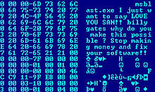
Un exemple
Extrait du code du ver Blaster (2003) (figure: Wikipedia)

Slide 12
Propagation de virus
1) (Cas très commun) L’usager accepte une proposition car il a hâte d’avancer, sans se préoccuper de comprendre de quoi s’agit-il
  P.ex. dans l’installation d’une application dont il a besoin il accepte l’installation d’un programme qui entre autres va le surveiller
2) L’usager télécharge un logiciel qui paraît légitime mais est infecté
  Le logiciel installe automatiquement des fonctionnalité malicieuses

Slide 13
Propagation de virus
3) L’usager ouvre des fichiers annexés à des courriels
  Le courriel semble provenir d’une compagnie, banque, ou de Revenu Canada, Postes Canada …
    « Cliquez ici pour votre facture »
  Ces fichiers (possiblement Excel, Powerpoint, pdf, Word) peuvent contenir du code exécutable
  Ils pourraient provenir de sujets fiables qui les ont reçus d’ailleurs
4) L’usager visite des sites web non fiables
  Possiblement pour pirater des logiciels, musique, films

Slide 14
Phases d’un virus
Phase dormante
Phase de propagation
Phase de déclanchement
Phase d’exécution

Slide 15
Suggestions
Gardez votre anti-virus à jour et faites des scans réguliers, surtout après avoir fait des opérations douteuses
Si vous utilisez votre ordi pour faire des recherches dans des sites dangereux, utilisez un vieil ordinateur que vous pourrez dédier à ce type d’activités

Slide 16
Cheval de Troie!
Normalement installé par un virus
Vicky crée un fichier appelé Secret, seulement pour elle
Pirate crée un fichier X il se donne la permission d’y lire (à l’insu de Vicky)
Pirate crée un Programme qui peut écrire sur X et donne à Vicky l’autorisation à l’exécuter, Vicky l’autorise à lire de Secret
  Ce programme (le cheval de Troie!) fait des choses utiles pour Vicky
Vicky exécute Programme …
  Cette possibilité peut être décelée par une méthode de détection de flux indirects, car Vicky peut écrire sur un fichier dans lequel Pirate peut lire
  Une autre méthode est de créer une « hiérarchie de fiabilité » dans vos données et bloquer les transferts de fichiers fiable vers fichiers moins fiables
  Cependant l’algorithme de détection doit être exécuté chaque fois qu’une autorisation quelconque change, ce qui pourrait ne pas être pratique
  Plus normalement, les Chevaux de Troie peuvent être détectés car is sont connus et un anti-virus peut les trouver dans vos fichiers
  Aussi, les pare-feux peuvent bloquer des flux illégaux entre Pirate et X

Slide 17
Cheval de Troie schéma
Transfert
à l’insu de Vicky
Vicky
Secret
Pirate
Programme
(Cheval de Troie)
X

Slide 18
En général
Les virus et les vers sont des programmes et donc leur comportement et leurs effets peuvent être les plus variés
On les rencontrera plusieurs fois dans le cours

Slide 19
Bots et botnets
Sont des petits programmes qui s’établissent dans des ordi et permettent le contrôle à distance de certaines fonctionnalités
Souvent comme résultat d’un virus ou ver et à l’insu du propriétaire de l’ordi
L’ordi affecté est souvent appelé ‘zombie’
Les ordis affectés peuvent constituer des réseaux appelés ‘botnets’
  ‘botnets’: réseaux de bots qui communiquent entre eux pour la réalisation de buts communs (qui peuvent être légitimes)
On a réussi à contrôler des centaines de milliers d’ordis pour lui faire envoyer des courriels ou harceler des autres ordis ou réseaux
  Parfois les ordis affectés sont des puces dans des téléviseurs, dans des réfrigérateurs, des systèmes d’éclairage etc.

Slide 20
Difficulté concernant les bots
Internet of things (Internet des « choses ») est l’ensemble des techniques qui permettent de connecter des ordinateurs embarqués dans toutes sortes d’appareils d’utilisation courante
Ces appareils sont fournis de capacités de calcul
Mais malheureusement ils ne sont pas protégés contre l’utilisation abusive!
En effet, le fabriquant est faiblement intéressé à se préoccuper de cela …
  Ce problème aura une importance grandissante dans le futur

Slide 21
Bots, virus et vers
On a créé des bots qui se propagent comme virus, mais aussi des autres qui se propagent comme vers

Slide 22
Pourriels
Un moyen pour la propagation de maliciel et hameçonnage
  Plusieurs pourriels vous tentent à cliquer sur une pièce jointe qui contient un programme exécutable qui installe un maliciel
La taille du problème a motivé une loi spéciale, à voir plus tard
  Loi d’application limitée par rapport au problème
Même si un très haut pourcentage est bloqué, ceux qui passent peuvent être efficaces
La même idée est maintenant utilisée dans les SMS et autres messageries dans les réseaux sociaux etc.

Slide 23
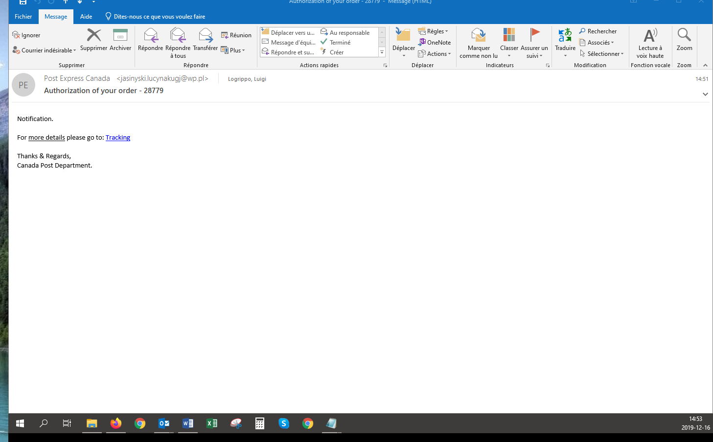
Cas plutôt évident …
Adresse polonaise !
Courriel en langage évidemment non-officiel.
Pas de français, aucun détail
Cependant une personne naïve qui attend un paquet pourrait cliquer et causer l’installation d’un virus.

Slide 24
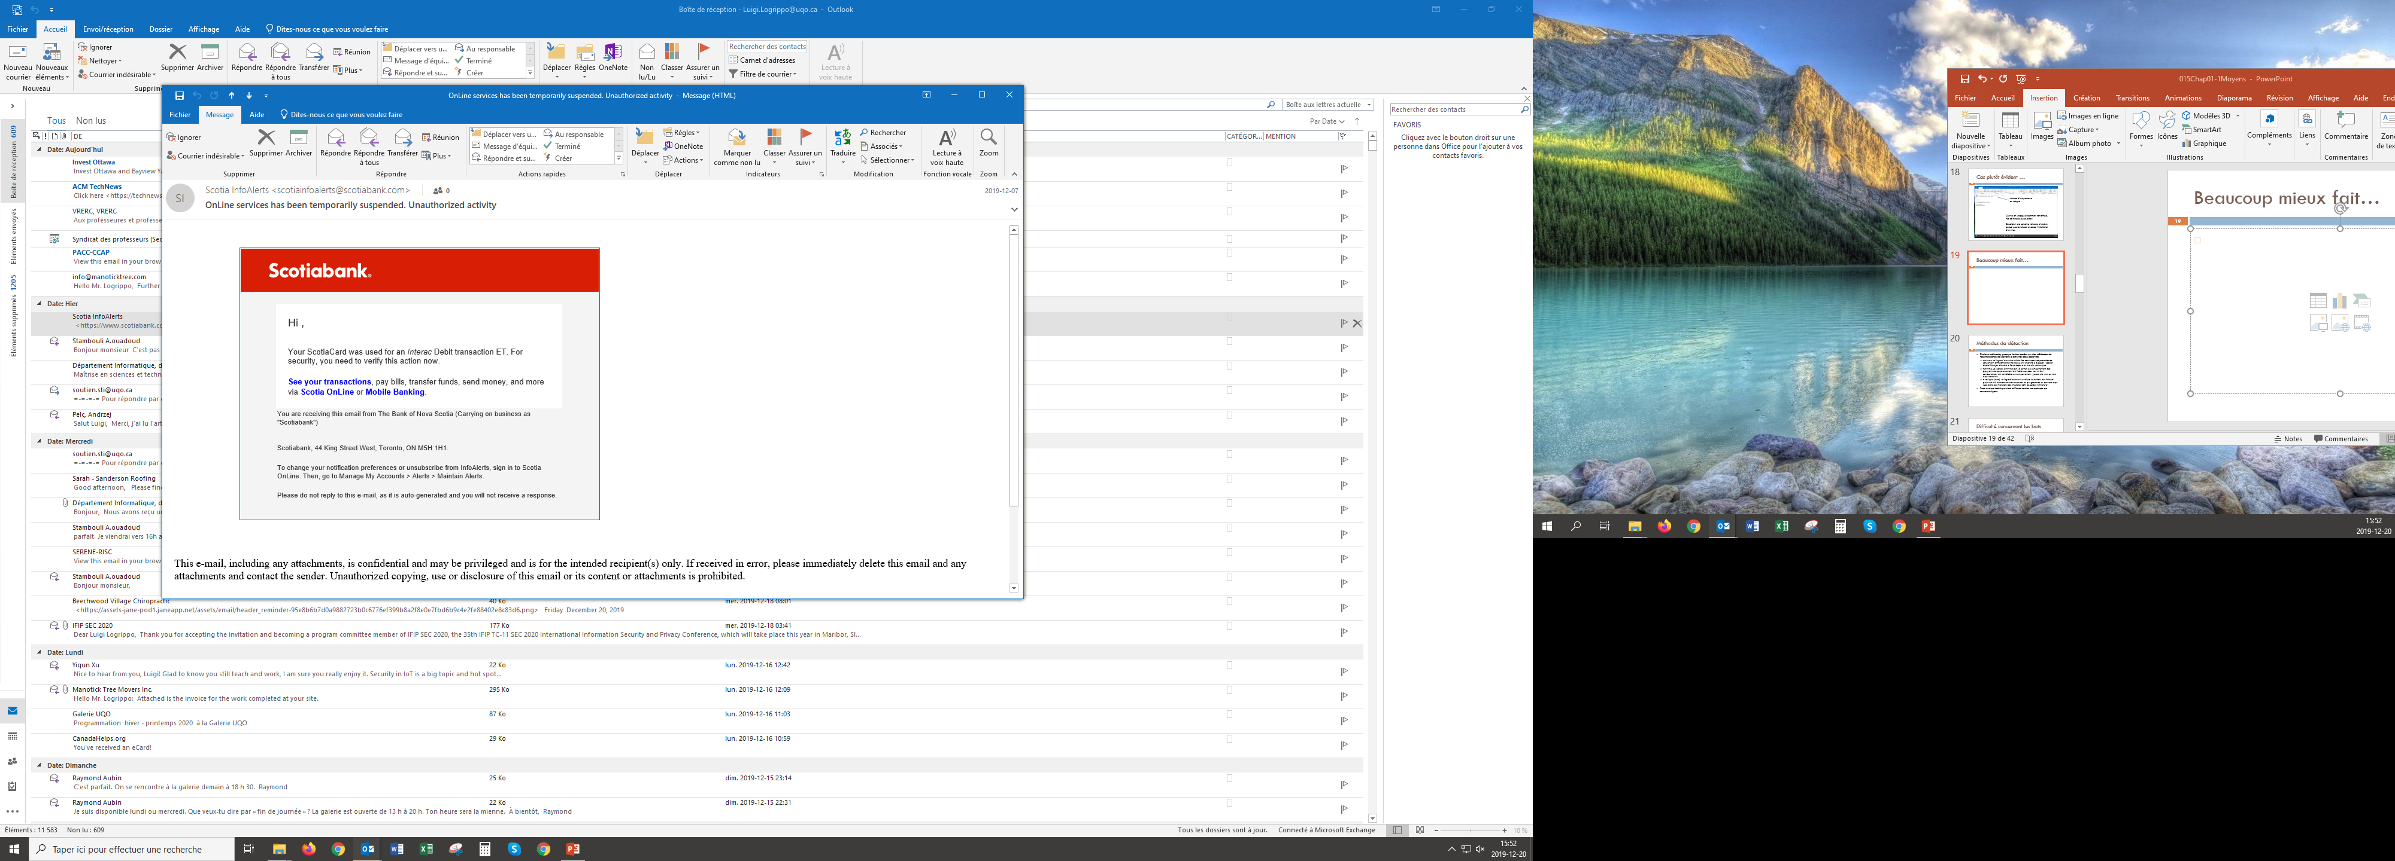
Beaucoup mieux fait…
Adresse électronique et
Image plausibles
(mais, p.ex. pas de français)

Slide 25
Encore … un peu trop évident
??

Slide 26
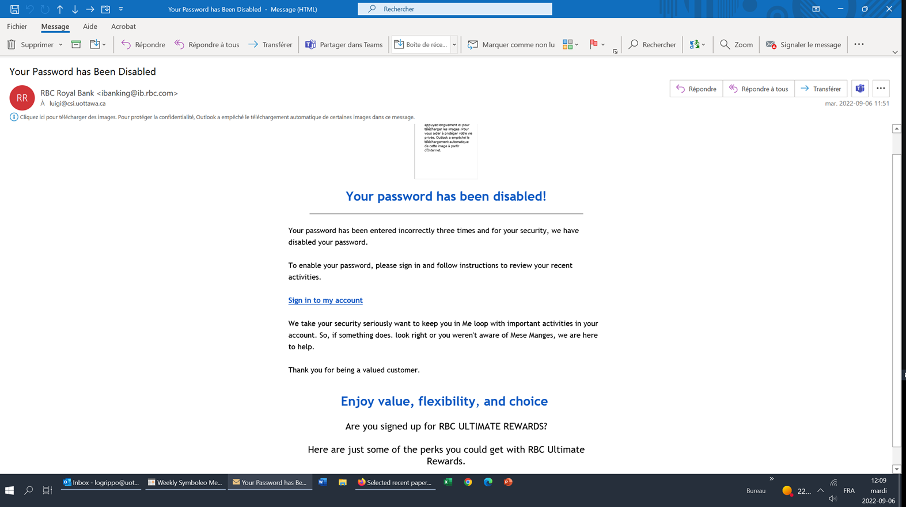
Ma banque?

Slide 27
Les signaux du danger
1. Hâte, pressions, langage menaçant, dangers
2. Demandes d’information sensible ou d’effectuer des opérations délicates
  Pas nécessairement au premier message
  Parfois entremêlées avec des requêtes faciles
3. Propositions alléchantes sans justification
4. Communications inattendues
5. Renseignements douteux, adresses électroniques douteuses ou légèrement modifiées
6. Pièces jointes qui peuvent contenir des liens ou des scripts cachés
7. Erreurs, fautes, imprécisions, changements aux procédures normales
  https://www.pensezcybersecurite.gc.ca/fr/ressources/les-7-signaux-dalarme-de-lhameconnage
Si le message paraît provenir d’une personne ou organisation fiable, contrôler avec eux, sans utiliser les adresses proposées dans le courriel

Slide 28
Dévoiement de sites web (pharming)
Vous cherchez ‘Banque Agraire’ pour faire un paiement bancaire
Vous arrivez à un site qui a l’apparence usuelle du site Banque Agraire, mais en réalité a été créé par des malfaiteurs qui vous laissent entrer, s’emparent de votre mot de passe etc.
  Puis, ils pourraient aussi vous rediriger au site ‘legal’ pour vous faire terminer la transaction!
Il y a dans l’Internet des ‘Domain Name Servers’ (DNS) qui font la traduction entre adresses symboliques comme www.BanqueAgraire.com aux adresses utilisés effectivement par les routeurs, type: 184.140.1.1.
D’une manière ou une autre, les malfaiteurs peuvent réussir à compromettre ce système
Ces trucs sont normalement bloqués protégeant mieux les DNS servers ou par votre fournisseur de service qui contrôle les adresses
Les malfaiteurs peuvent aussi exploiter vos erreurs, p.ex. si vous écrives AgraireBanque quelqu'un aurait pu enregistrer ce nom et le diriger à son propre site web

Slide 29

Codes QR (Quick Response)
Les codes QR ont été utilisés pour le dévoiement
Exemple réel:
  Un parcomètre vous propose un code pour payer
    Mais le code initial a été remplacé par un pirate
  Ceci vous envoie à un site qui s’empare des données que vous entrez
    No de carte de crédit
  Le site pirate pourrait aussi vous renvoyer au site légitime qui vous donne le permis de stationner

Slide 30
Cybersquat: types
Exploiter erreurs d’écriture
  Le site officiel est rbc.com – créer des sites malveillants rbx.com, rbv.com, rbd.com etc.
  Ces sites pourraient être rapidement détectés et annulés, mais autres peuvent être rapidement créés …
Utiliser des caractères semblables, dans autres alphabets: microsofŧ.com
Changer l’ordre des mots
  L’usager veut secure-marque.com, on lui propose marque-secure.com
  BanqueAgraire ou AgraireBanque?
Exploiter des longs URL que l’usager n’a pas la patience de déchiffrer ou qui ne sont pas montrés au complet
  safety.brand.com.complex.eknm00d.net qui conduit à eknm00d.net

Slide 31
Méthodes de détection
Plusieurs méthodes, presque toutes basées sur des méthodes de reconnaissance de patrons d’activités déjà observés
  Run-time: Le logiciel anti-virus utilise des connaissances précédentes concernant différents sites malicieux et il cherche à bloquer l’usager quand l’usager cherche à faire accès à un site de même type
  Run-time: Le logiciel anti-virus suit le patron de comportement des programmes qui proviennent de l’extérieur pour voir si leur comportement est semblable au comportement typique de virus ou vers déjà observés
  Hors ligne (scan): Le logiciel anti-virus analyse le contenu des fichiers pour voir s’ils contiennent des structures de programmes ou données déjà vues dans des maliciels (ces structures sont appelées ‘signature’)
  Utilisation d’Intelligence Artificielle et algorithmes d’apprentissage dans ce domaine
Donc aucune technique n’est efficace contre les menaces de types complètement nouveaux
  Vulnérabilités « jour-zéro »
Mais ces dernières sont rares,
  En majorité, les maliciels sont des variations de types déjà établis et connus

Slide 32
La ‘virologie’ informatique
La ‘virologie informatique’ est un domaine de recherche dans lequel on cherche à
  Classer les virus de différentes manières
  Les identifier
  Trouver des défenses à chaque type
  Etc.
Domain complexe, étant donné le grand nombre de possibilités

Slide 33
Cookies (témoins)
Court textes envoyés par un serveur à un client, que ce dernier stocke et renverra la prochaines fois qu'il se connectera au serveur
  Peuvent être limités à une session ou peuvent stocker des infos sur le client entre sessions
  Normalement encryptés
Ils sont stockés par les fureteurs
  P.ex. les sites de commerce électronique peuvent stocker vos informations et vos paniers dans des cookies chez vous
    Incluant possiblement vos mots de passe, vos préférences …
  Un serveur peut, à votre insu, donner à un autre l’autorisation de demander les cookies que le premier vous a envoyé!
  Les serveurs malicieux peuvent aussi utiliser les cookies
    Pour stocker les infos qu’ils accumulent sur vous
  Un maliciel pourrait examiner les cookies qu’il trouve dans votre ordi pour espionner votre comportement
    P.ex. il peut chercher des cookies laissés par Amazon, il peut chercher à les interpréter etc.

Slide 34
Techniques pour détourner les tracements
En général, chercher et exploiter des ordis et des réseaux non-sécurisés
  Pour les attaquer directement
  Pour s’en servir afin d’attaques ultérieures
Ne pas s’enregistrer avec aucun fournisseur de services, en chercher des ‘ouverts’ et en tout cas sauter de l’un à l’autre
Exploiter toutes sortes d’artifices techniques comme:
  Réseaux sans fils non-protégés comme terminaux d’aéroports
    Ou trouvés ‘dans la rue’ (wardriving)
  Cartes SIM obtenues illégalement ou par des fournisseurs complaisants
  Serveurs anonymes
  Cryptage pour contenus défendus

Slide 35
Difficulté de déterminer la source des attaques
L’Internet fut conçu comme système efficace pour transmettre des données entre personnes fiables
Les mesures de sécurité forcent à couper les optimisations et causent des inefficacités!
Les optimisations sont motivées par l’efficacité mais peuvent introduire des faiblesses logiques

Slide 36
Fonctionnement typique de l’internet
Un message écrit ou verbal, courriel, requête ou page web, etc. qui Alice envoie à Bob
Est morcelé du côté de Alice en paquets chacun contenant l’adresse de Alice et Bob
Chaque paquet et envoyé séparément vers Bob
À travers multiples ordis
Le message est reconstitué du côté de Bob

Slide 37
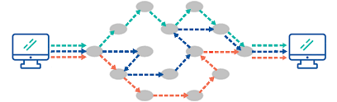
Routage
Source: en.wikibooks.org

Slide 38
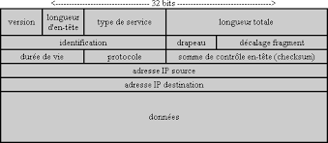
Paquets
Source: Dev4all.com

Slide 39
Mystification ou « spoofing »
Les adresses source et destination peuvent être modifiées ou falsifiées
Les ordis responsables du routage peuvent être attaqués
On appelle mystification ou usurpation ou spoofing la manipulation d’adresses pour faire apparaître qu’un paquet, un courriel ou autre provienne d’un sujet différent

Slide 40
Exemple (inspiré à des cas réels)
Une organisation A recevait régulièrement des remises d’une organisation B
Un jour, l’organisation B a reçu un message de la part d’un employé de A disant que désormais les remises devaient être faites à une adresse un peu différente
  Le message était en copie à plusieurs personnes de A et B qui approuvaient
Tout paraissait être régulier et approuvé donc l’employé de B a effectué la remise à la nouvelle adresse
En réalité ….
  Le soi-dit employé de A était un pirate
  Le pirate utilisait une adresse de A dont il s’était emparé
  Les copies des messages étaient été envoyés à des comptes de courriel légèrement différents des réels, contrôlés par le pirate, et ce dernier avait falsifié toutes les approbations
  Le pirate était aussi propriétaire de la nouvelle adresse de remise
    Il résidait dans un pays lointain, donc la remise n’a pas pu être récupérée

Slide 41
Tunnelage (tunneling) ou Réseau superposé (Overlay Network)
Le tunnelage est une technique qui permet des paquets de passer à travers différents réseaux sans révéler leur contenu
Est très utilisé en réseautique et il existe dans un grand nombre de variations
Entre autres, il est utilisé pour les VPN, Virtual Private Networks

Slide 42
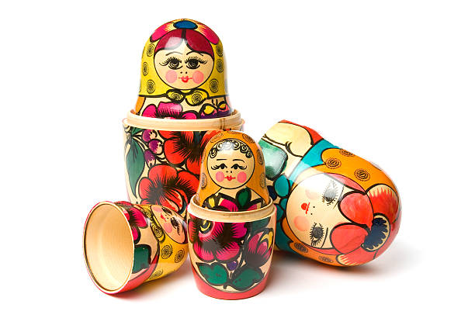

Tunnelage: Exemple d’utilisation
Usager Alice veut chercher à dissimuler le fait qu’elle échange des messages avec Bob
  Ou veut cacher à Bob sa véritable identité
Elle crée un réseau de collaborateurs A, B, C, ... qui l’aident dans ce jeu
  Ils sont des complices dans la communauté, ils demanderont plus tard le même service …
Quand Alice veut envoyer un message à Bob, il envoie à A un message crypté
A a la clé pour décrypter ce message, y trouve dedans un autre message crypté ainsi qu’une instruction disant: passer ceci à B
B a la clé pour décrypter ce dernier message, y trouve encore un autre message crypté ainsi qu’une instruction disant: passer ceci à C
Etc. le destinateur final est Bob qui peut enfin décrypter le message de Alice à lui
  A, B, C… et les autres liens intermédiaires ne peuvent lire le contenu des messages, ni savoir leur origines ou destinations finaux
  Cependant le réseau réel utilise normalement les adresses de A, B, C …pour transmettre ces messages
  On parle de systèmes ‘peau d’oignon’: on enlève une couche pour en trouver une autre
Ce type de réseau n’a pas besoin d’être fixe, il peut être configuré « à la volée »
C’est ce qu’on appelle ‘réseau à peau d’oignon’ (onion-skin)

Slide 43
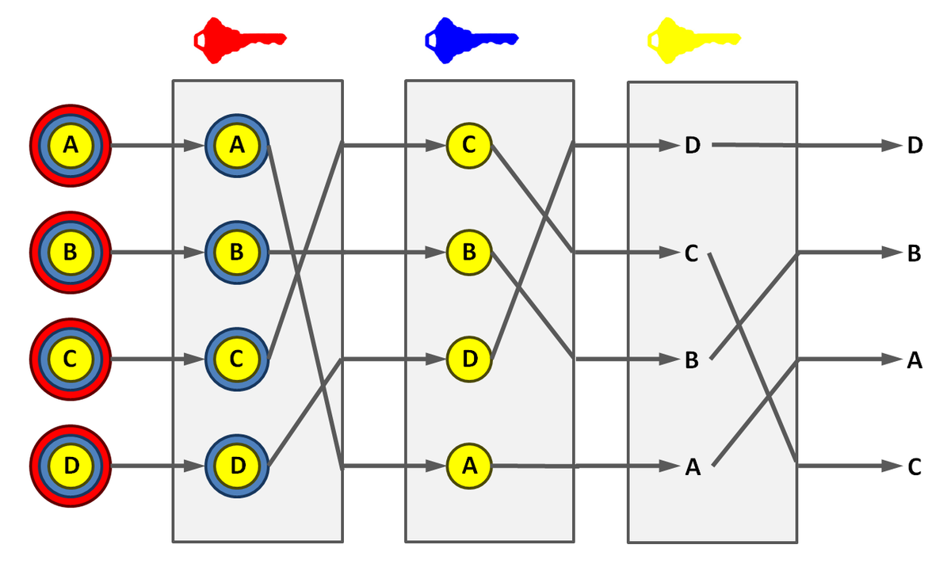
Fonctionnement dans une figure
Primepq, 13 déc. 2008, « Basic decryption mix net », Wikimedia Commons

Slide 44
À noter
C’est seulement le dernier qui sait la destination du message
Mais lui il ne sait pas d’où le message vient!
Les données sont normalement cryptées et donc seulement la source et destination connaissent le contenu

Slide 45
Pourquoi il est très utile
Le tunnelage utilise les réseaux ordinaires, mais les origines, destinations et contenu des messages sont cachés
  « tunneling » car il passe « à travers »
  Cependant le terme « Réseau superposé » ou « overlay network » paraît plus approprié
Une compagnie ou un groupe criminel peuvent créer leurs propres réseaux privés utilisant le réseau public
Dans les pays où l’internet est censuré, ceci peut être contourné par les privés qui se connectent à des serveurs externes utilisant un VPN
Dans certains pays les services VPN sont surveillés et les fournisseurs sont obligés de garder les métadonnées

Slide 46
Toile sombre (Dark Web)
La Toile que nous pouvons accéder avec les fureteurs usuels est une très petite partie de ce qui est disponible
Le reste n’est pas indexé par ces fureteurs
  Deep web: toutes sortes de sites contenant des données que les propriétaires ne veulent pas rendre publics
  Souvent derrière des barrières comme mots de passe
Un grand nombre de sites ne sont accessibles qu’utilisant le tunnelage par des participants qui forment des sortes d’associations
  Dark web
Le navigateur Tor a été inventé pour cela
  Avec le domaine .onion
La Toile sombre est très utilisée par la criminalité
  Beaucoup d’informations disponibles, cherchez … et faites attention …

Slide 47
Sites Toile (Web)
Les sites Toile peuvent contenir des scripts qui peuvent infecter un usager
Deux méthodes pour attirer un usager
  Promettre un contenu utile ou attrayant
  Infecter un site web vulnérable qui a déjà une bonne fréquentation
    Appelés watering-hole attacks ou attaques d’abrévoir
  L’usager peut croire avoir atteint le site qu’il cherche
  Le site peut lui demander son mot de passe, possiblement plusieurs fois pour saisir plusieurs mots de passe de l’usager!

Slide 48
Menace persistante avancée
Advanced Persistent Threat
Acquisition et exploitation d’informations sur les vulnérabilités d’une victime sur une longue période de temps
Avancée car elle utilise des techniques sophistiquées et diversifiées
Persistante car elle est soutenue sur une longue période de temps sur un cible spécifique
Terme souvent relié à la guerre informatique entre états mais les mêmes techniques peuvent aussi être utilisées entre compagnies
  Le résultat attendu doit justifier l’effort!

Slide 49
Différents types de techniques
On va de techniques très banales à techniques très sophistiquées
  Ces dernières parfois utilisant des failles techniques très particulières
    dans les systèmes d’exploitation,
    dans les fureteurs
    et dans l’internet
Une liste de failles souvent utilisées se trouve dans:
  https://cwe.mitre.org/index.html
  https://cwe.mitre.org/top25/archive/2019/2019_cwe_top25.html

Slide 50
Défenses personnelles
Sécuriser son ordi et son réseau avec toutes les précautions normalement recommandées
  Mots de passe,
  Logiciels utilisant cryptage
  Détecteurs de virus, vers etc
  Pare-feux (firewalls):
    Ils sont des logiciels qui examinent chaque paquet qui est reçu par l’ordi
    Refusent tous les paquets qui contiennent certaines adresses considérées suspectes
  Ne pas visiter des sites Toile suspects
  Ne pas cliquer sur des fichiers joints non-reconnus
    Veiller contre les astuces!!!

Slide 51
Défenses règlementaires 1
Ordres judiciaires de retirer certains contenus
  Effectifs seulement si les responsables sont atteignables
Blocage de certaines sources de trafic internet
    Possiblement par ordres judiciaires
  Certains régimes autoritaires sont très efficaces pour cela
  Moins facile pour les démocraties
  Mais même dans les régimes autoritaires, l’internet permet des voies indirectes (VPN)

Slide 52
Défenses règlementaires 2
Obliger les Fournisseurs de Services Internet (ISPs) à collecter certains types de données

Slide 53
Internationalisation
Étant donnée la nature internationale de l’Internet, les règlements peuvent être vraiment efficaces seulement si mis en place partout dans le monde
  V. Convention de Budapest
Cependant il y aura toujours beaucoup de pays qui ne voudront pas s’associer!

Slide 54
Évolution rapide
Les réseaux et les ordis sont en train de passer à travers une phase d’évolution très rapide, surtout en fonction de l’utilité et de l’efficacité
  Les soucis de sécurité sont plus récents
Les malfaiteurs suivent les changements et créent des attaques
Les agents de la justice et de la bonne conception sont toujours en rattrapage par rapport aux malfaiteurs

Slide 55
Futur désirable …
Nous pouvons espérer dans un futur plus stable, comme dans les autres domaines d’ingénierie
Où les concepteurs peuvent prendre du recul et penser à l’avance aux attaques
Ceci est en train de se produire mais à long terme …

Slide 56
Conclusion du chapitre
Les vulnérabilités des logiciels utilisées par les malfaiteurs peuvent être causée par différentes situations, souvent:
  Faiblesses intentionnelles car elles sont utilisées par des fonctionnalités légitimes
  Faiblesses non-intentionnelles des nouveaux logiciels
  Faiblesses humaines
C’est une véritable profession de chercher et utiliser ces faiblesses à fins malveillants

Slide 57
Question de révision
Quelle est la différence entre virus et vers
Expliquer le mécanisme principal d’un cheval de Troie,
  expliquant notamment pourquoi les usagers peuvent tomber dans le piège.

Slide 58
Question de réflexion
Quels pourraient être les buts des attaques aux sites Toile?
  Ceci sera plus clair plus tard dans le cours

